Slide 1
Dauerkulturen im Klimawandel

Slide 2
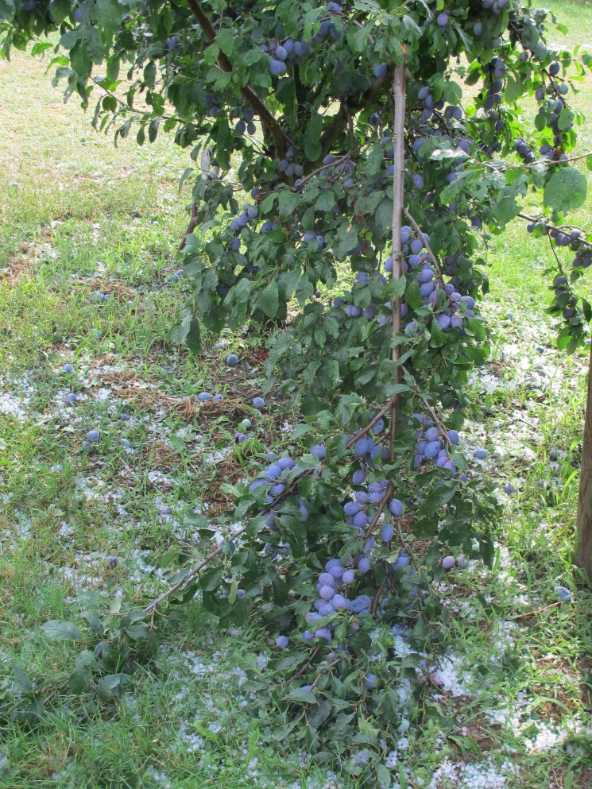
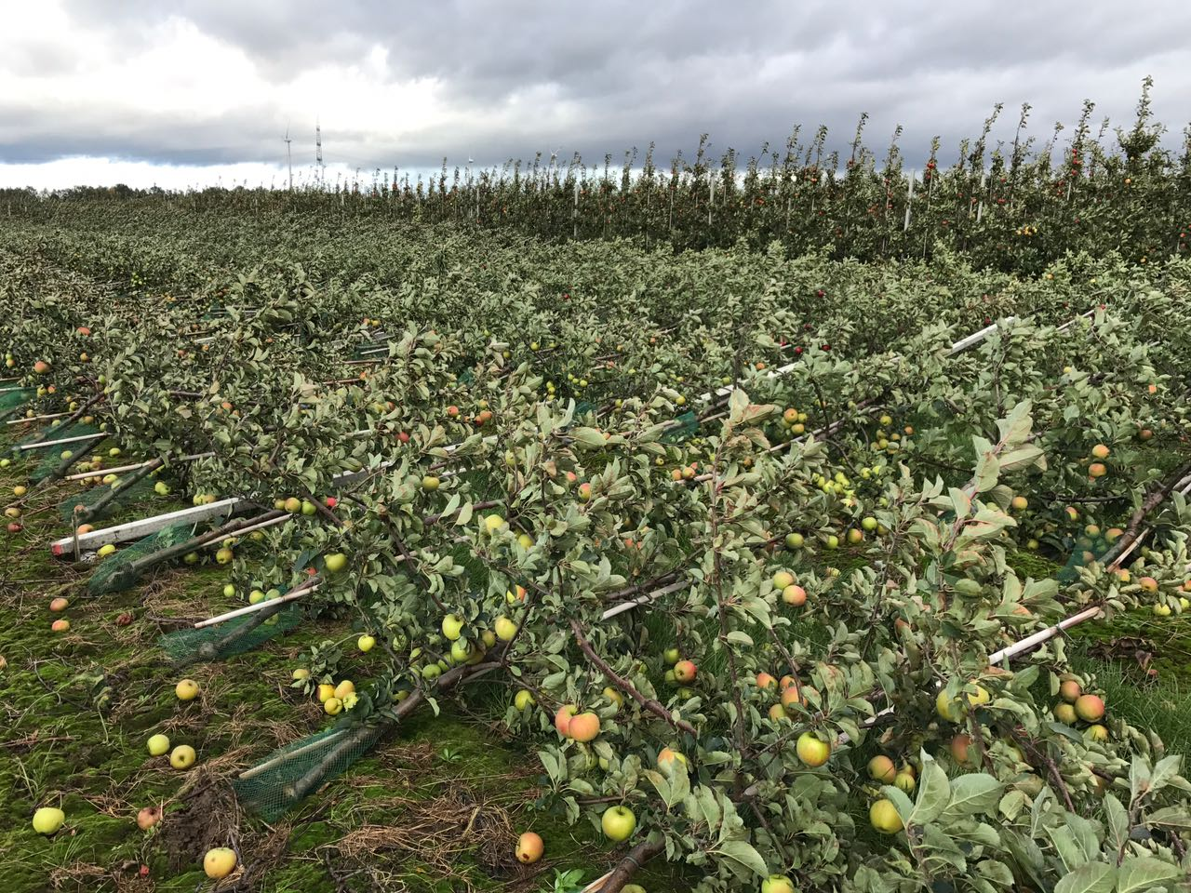
Obstbaubau im Klimawandel
Frostschäden an Kirschen Quelle: Jörg Jenrich (LTZ)
Hagelschaden an Zwetschgen
Quelle: Neuwald (KOB)
Sturmwurf in einer Apfelplantage Quelle: ESTEBURG-Obstbauzentrum
Notes:
Wir wollen uns heute Auswirkungen des Klimawandels wie Hitze, Trockenheit und Extremwetterereignisse auf den Obst- und Weinbau ansehen und mit welchen Maßnahmen man die Anfälligkeit reduzieren kann.
Im Obstbau machen uns v.a. Extremwetterereignisse zu schaffen, die an landwirtschaftlichen Kulturen jedes Jahr Schäden in Milliardenhöhe verursachen.
Insbesondere Hagelschäden können innerhalb kürzester Zeit einen Großteil der Tafelware zu minderwertigem Mostobst vernichten. Aber auch Frost-Schäden und Sonnenbrand haben ein hohes Schadpotential.

Slide 3
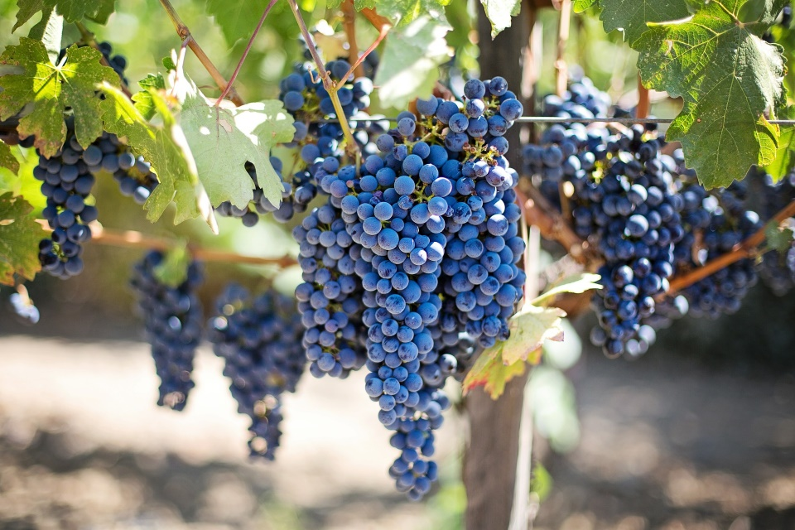
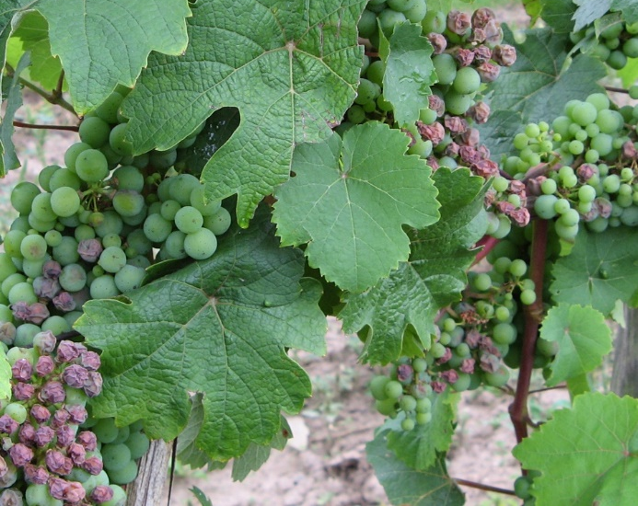
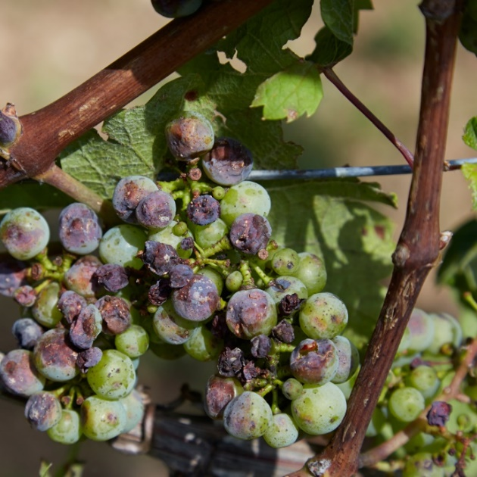
Weinbau im Klimawandel
Rotweintrauben
Quelle: Jill Wellington auf Pixabay
Sonnenbrand an Weintrauben
Quelle: Hochschule Geisenheim
Hagelschaden an Trauben
Quelle: HS Geisenheim
Notes:
Die zunehmenden Temperaturen und längere Vegetationsperiode ermöglicht aber auch den Anbau neuer Sorten. So ist vermehrt der Anbau von Rotwein-Reben möglich.
Aber auch der Weinbau gehört keineswegs nur zu den Gewinnern. Auch hier können Hagelschäden oder Hitze- und Trockenereignisse zu massiven Ausfällen führen.
Bilder (von li nach re):
Bild von Jill Wellington auf Pixabay https://pixabay.com/de/photos/lila-trauben-weingarten-napa-valley-553464/
https://commons.wikimedia.org/wiki/File:Engelhart_Erziehung_mit_Whailex_Schutznetz_System_03.jpg
http://rebschutz.hs-geisenheim.de/schadbilder-wein/schadbilder.php?Auswahl=Abiotisch

Slide 4
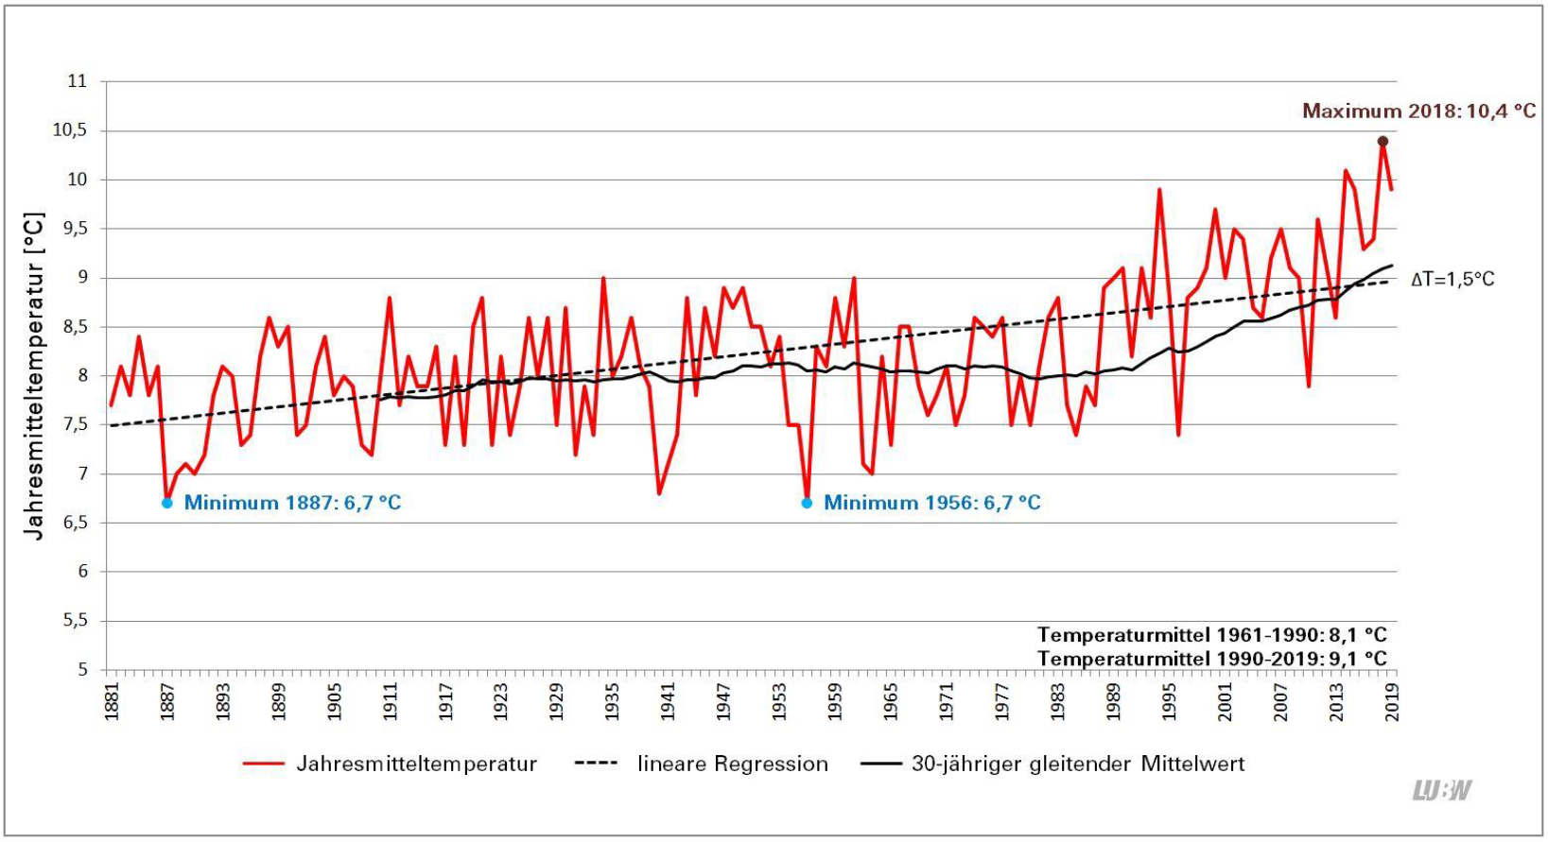
Obstbau im Klimawandel
Durchschnittliche Jahrestemperatur
Baden-Württemberg
Notes:
Bisher stiegen die Jahresmitteltemperaturen in Baden-Württemberg seit Aufzeichnungsbeginn bereits um etwa 1,5° Celsius. Besonders seit den späteren 80er Jahren des 20. Jhdts. sind die Temperaturen verstärkt angestiegen.

Slide 5
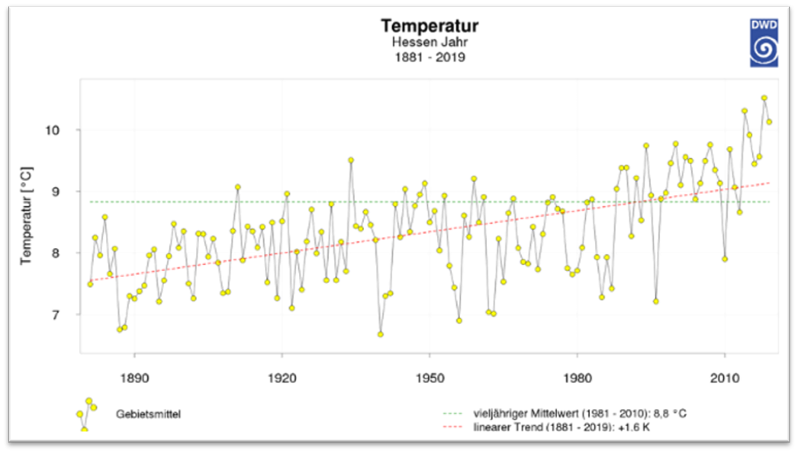
Obstbau im Klimawandel
Durchschnittliche Jahrestemperatur
Hessen
Notes:
Der Klimawandel und seine Auswirkungen sind nicht nur ein globales Problem, sondern sind auch in Hessen zu beobachten. So stiegen die Jahresmitteltemperaturen in Hessen seit Aufzeichnungsbeginn bereits um etwa 1,6° Celsius. Besonders seit den späteren 80er Jahren des 20. Jhdts. sind die Temperaturen verstärkt angestiegen.

Slide 6
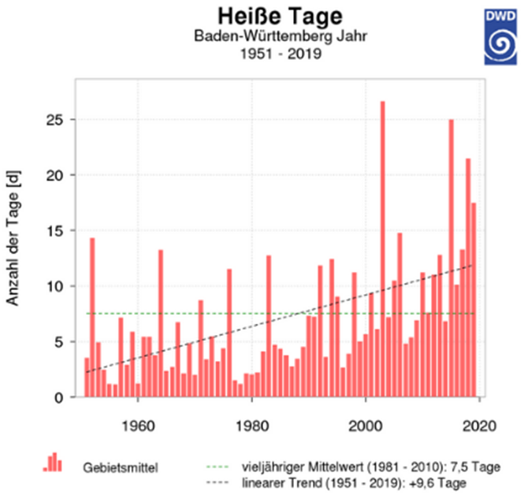
Anzahl der heißen Tage (>30°C) in Baden-Württemberg
Notes:
Die Anzahl der heißen Tage ist in Baden-Württemberg im Zeitraum 1951 – 2019 bereits um 9,6 Tage angestiegen - und der Trend setzt sich fort. Besonders die Regionen, die bereits heute heiß und trocken sind wie z.B. der Oberrheingraben, werden unter dem fortschreitenden Klimawandel leiden, da sich eine weitere Zunahme der heißen Tage dort besonders auswirkt.

Slide 7
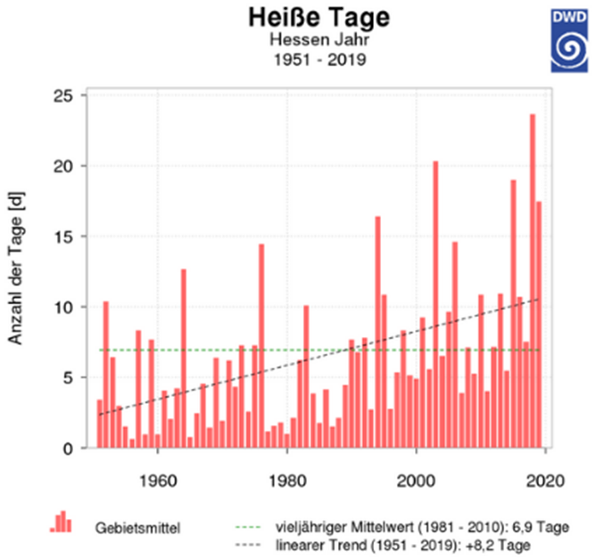
Anzahl der heißen Tage (>30°C) in Hessen
Notes:
Die Anzahl der heißen Tage sind in Hessen im Zeitraum 1951 – 2019 bereits um 8,2 Tage angestiegen - und der Trend setzt sich fort. Besonders die Regionen, die bereits heute heiß und trocken sind, werden unter dem fortschreitenden Klimawandel leiden, da sich die weitere Zunahme der heißen Tage dort besonders auswirkt.

Slide 8
Niederschläge in Deutschland – Trends
Geringe Veränderungen der Jahresniederschlagsmengen
Verschiebung der Niederschläge
Leichter Rückgang der Niederschläge im Sommerhalbjahr
Vermehrt Niederschläge im Winterhalbjahr
Anzahl der Tage mit Starkniederschlägen wird steigen (vorwiegend in den Wintermonaten)
Tägliche maximale Niederschlagsmenge im Laufe eines Jahres wird sich in der fernen Zukunft erhöhen
Notes:
Zusammenfassung auf Basis von Projektionen des Deutschen Wetterdienst (DWD) und der Europäischen Umweltagentur (EEA): …

Slide 9
Folgen des Klimawandels
Steigende Jahresdurchschnittstemperaturen
Zunahme der Sommer- (>25°C) und Hitzetage (>30°C)
Vermehrte Sommertrockenheit und Dürreperioden
Mildere Winter, längere Vegetationsperiode
Vermehrte / stärkere Extremwetterereignisse
Hohe Wettervariabilität
Kaum Zunahme der Spätfrostereignisse, jedoch frühere Blüten- bzw. Blattentwicklung und somit höheres Schadpotential

Slide 10
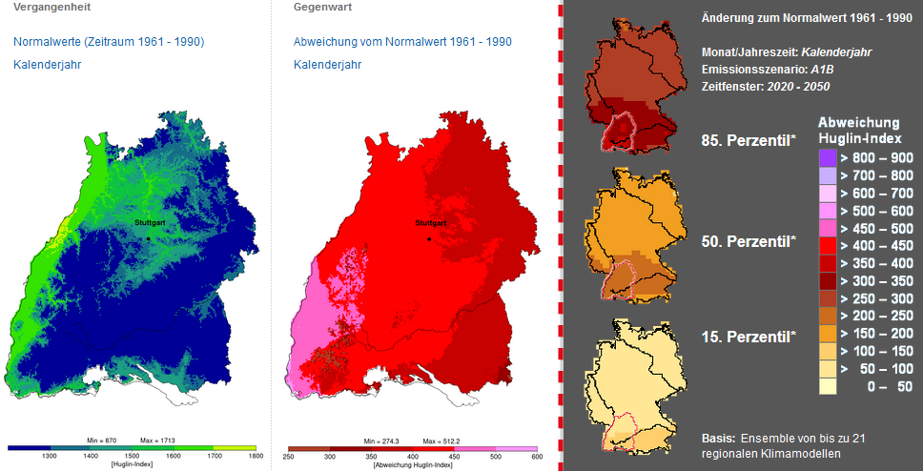
Entwicklung des Wärmesummenindex (Huglin-Index)
Links: Huglin-Index in Baden-Württemberg Durchschnitt der Jahre 1961-1990; Abweichungen für das Kalenderjahr 2020 (Mitte); projizierte Abweichungen bis Mitte des Jhds. (rechts) (Quelle: DWD-Klimaatlas)
Notes:
Temperaturanstieg ermöglicht neue Anbaugebiete
Beschleunigte Reife/Vollständige Abreife
Hohe Mostgewichte können erreicht werden
Neue Sorten können angebaut werden
In Jahren mit geringem Niederschlag reduziert sich die Gefahr von
Pilzerkrankungen
Quelle: https://www.dwd.de/DE/klimaumwelt/klimaatlas/klimaatlas_node.html

Slide 11
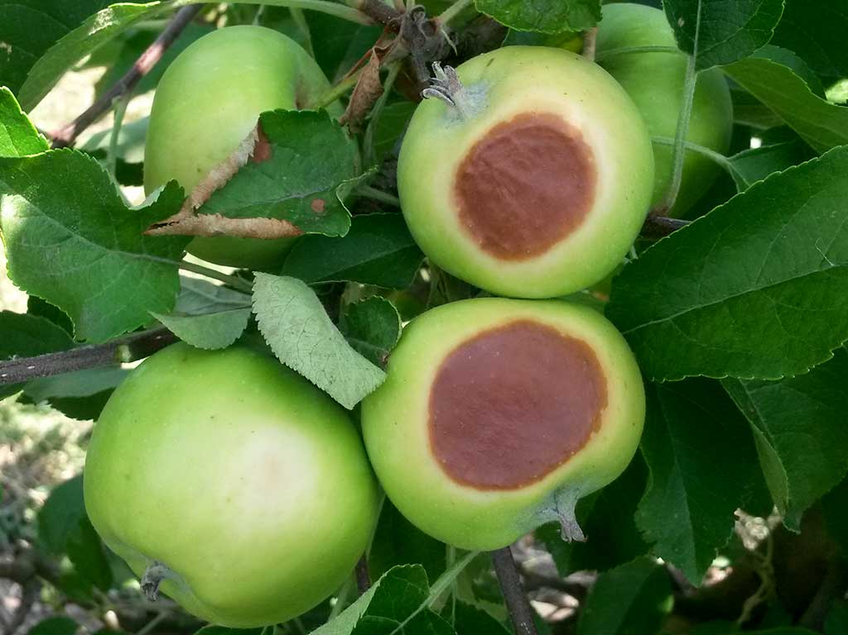
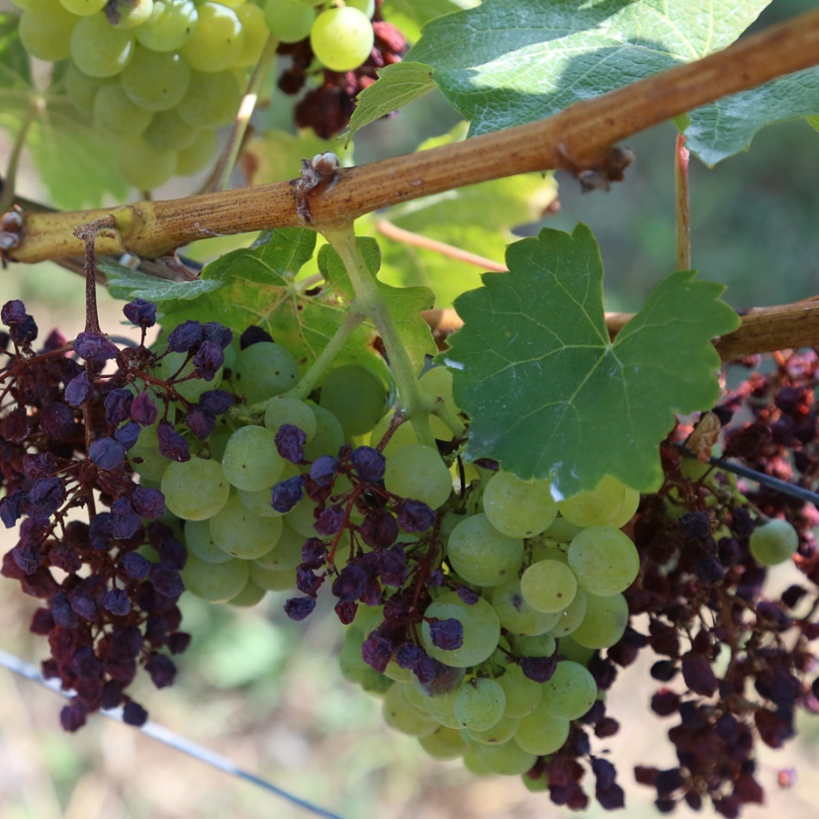
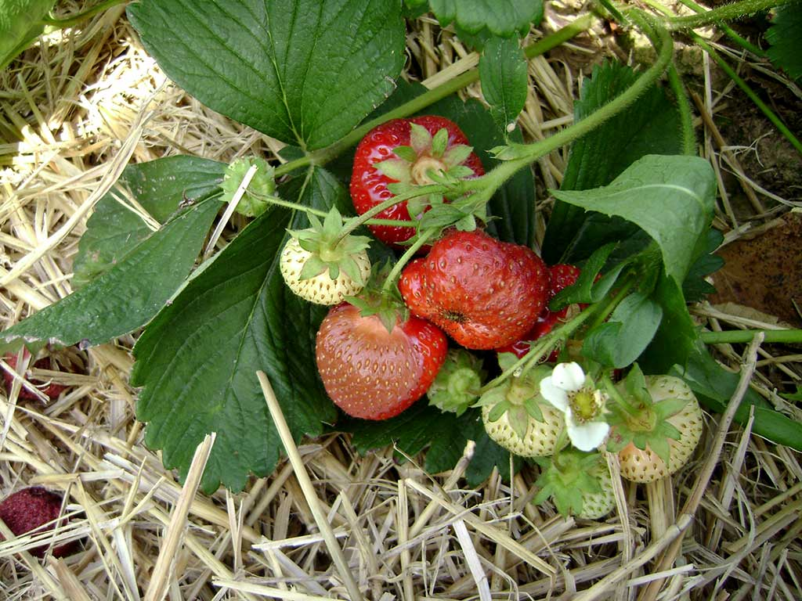
Obstbau im Klimawandel – Temperatur und Strahlung
Auswirkungen durch Hitze/Strahlung
Sonnenbrand
Hitzeschaden
Sonnenbrand an Granny Smith
Quelle: Trapp, LLH
Hitzeschaden an Erdbeeren
Quelle: Trapp, LLH
Sonnenbrand, Stielschäden
Quelle: Hochschule Geisenheim
Notes:
Auf den folgenden Folien werden die Auswirkungen des Klimawandels und mögliche Anpassungsmaßnahmen im Detail bearbeitet
Sonnenbrand entsteht durch ´Strahlungswetter´ = (hohe Lufttemperatur + hohe kurzwellige Strahlung) bei geringem Wind: -> hohe Fruchttemperatur
Ende Juli/Anfang August:
->Veränderung der Epidermisfarbe (bei Fruchttemperatur>= 47 °C: Ausbräunen der Pigmente -> Sonnenbrand-Verbräunung,
bei Fruchttemperatur>= 52 °C: Gewebenekrose/thermischer Tod -> Sonnenbrand-Nekrose)
Photooxidation durch Strahlung verursacht z.B. durch Freistellung nach Entblättern oder 1. Pflückdurchgang
Auch im Oktober bei niedrigeren Temperaturen möglich.
Weitere Informationen unter:
* https://www.julius-kuehn.de/media/Institute/OW/_FT3_KranheitsprognoseOB/KrankheitsprognoseObstbau_Wittich.pdf
* https://lvwo.landwirtschaft-bw.de/pb/,Lde/Startseite/Fachinformationen/Sonnenbrand+ein+einmaliges+Sonderereignis_?LISTPAGE=669634

Slide 12
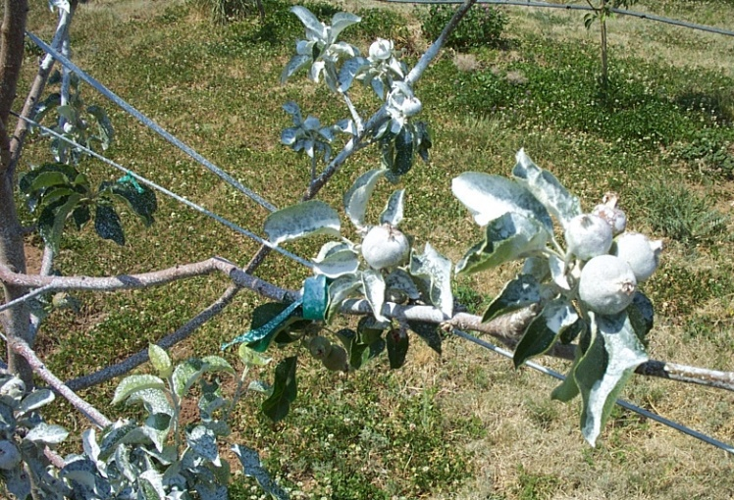
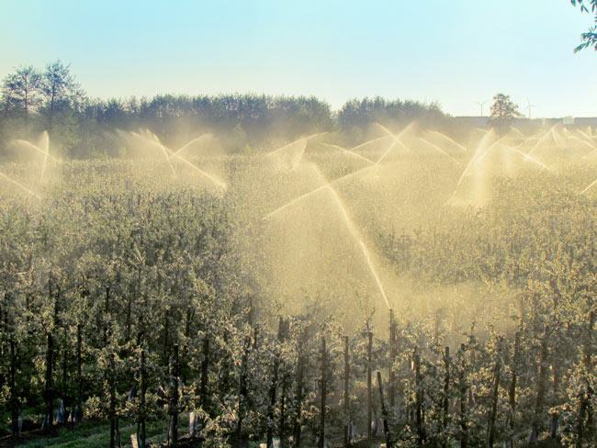
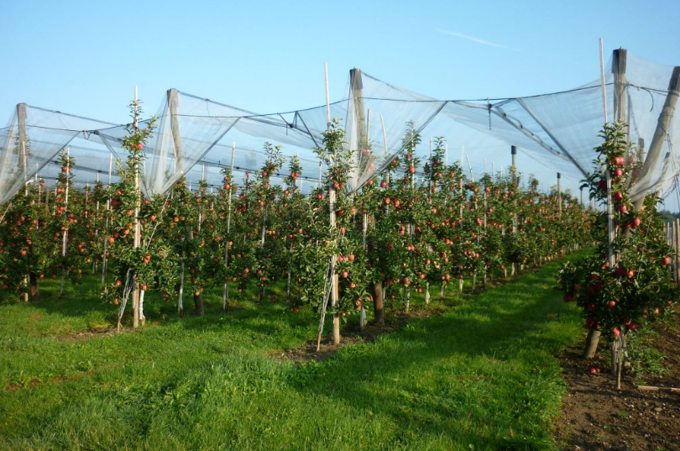
Obstbau im Klimawandel – Temperatur und Strahlung
Anpassungsmaßnahme Sonnenbrand
Aufgetragener Sonnenschutz
Kühlen
Beschatten
Kaolinüberzug Quelle: nmfruitgrowers
Beregnung Quelle: Haseldorfer Marsch
Sortenwahl
Frühzeitiges Entblättern zur Abhärtung
Hagelnetze im Obstbau Quelle: Bodensee-Stiftung
Notes:
Abhilfe kurzfristig: Kronenberegnung (Verdunstungsabkühlung)
Einsatz von schattenspendenden Netzen
(ursprüngliche Verwendung gegen Hagelschäden)
Ebenso verminderter Sommerschnitt auf der Südseite
Höhere Pflanzdichte
Kaolin als Sonnenlichtblocker (in Chile und Südafrika häufiger eingesetzt; in Dtl. für Tonherstellung 4kg/ha mKh
langfristig: zukünftige sorgfältige Sortenauswahl (Klimawandel)
(Granny Smith ungeeignet)
Dichteres Blattwerk/reduzierter Sommerschnitt ((dies steht jedoch im Gegensatz zur Maßnahme gegen Trockenheit). https://awa.agriadapt.eu/de/adaptations/fruits-and-vineyards/management-practicies/continental/reduced-summer-pruning)
Frühzeitige Entblätterung zu besserer Abhärtung (https://lvwo.landwirtschaft-bw.de/pb/,Lde/Startseite/Fachinformationen/Sonnenbrand+ein+einmaliges+Sonderereignis_?LISTPAGE=669634)
Zudem kann ein Wechsel hin zu widerstandsfähigeren Sorten helfen (https://www.bwagrar.de/Pflanzenbau/Sonderkulturen/Erster-klimawandel-resistenter-Apfel-am-Markt,QUlEPTY2MzkzOTEmTUlEPTUyOTI5.html)
Die BayWa Tochter T&G Global, Marktführer im neuseeländischen Obstgeschäft, bringt den ersten „klimawandel-resistenten“ Apfel auf den Markt. Die Sorte mit der Bezeichnung „HOT84A1“ ist eine Neuzüchtung aus dem internationalen und branchenübergreifenden Züchtungsprogramm „Hot Climate Programme“.
Weitere Informationen unter: https://www.julius-kuehn.de/media/Institute/OW/_FT3_KranheitsprognoseOB/KrankheitsprognoseObstbau_Wittich.pdf
Fotos (von li na re):
Beregnung: https://haseldorfer-marsch.de/haseldorfermarsch/beregnung/index.html
Hagelnetze: Bodensee-Stiftung
Kaolin: https://nmfruitgrowers.files.wordpress.com/2012/07/surround-on-apples.jpg

Slide 13
Obstbau im Klimawandel – Temperatur und Strahlung
Auswirkungen durch steigende Temperaturen, Zunahme der Sommer- bzw. heißen Tage:
Qualitätseinbußen
Erhöhte Transpiration, höherer Wasserbedarf
Erhitzung des Bodens
Höhere Temperatursumme (>10°C) gemäß Huglin-Index
Reduzierter Kühle Nächte Index
Schwerere, zuckerreiche Moste, weniger Säure
Notes:
Qualitätseinbußen -> (Höhere Temperaturen im Sommer können zu einem höheren Risiko von Traubenfäule führen und der Traubenwickler bildet seit einigen Jahren regelmäßig 3 statt 2 Generationen aus. Durch die früher ansetzende Traubenreife bei höheren Temperaturen können vor allem auch Essigbakterien ein Problem werden)
Erhöhte Transpiration, höherer Wasserbedarf -> Investition in (effizientere) Beregnung/Bewässerung
Erhitzung des Bodens -> negative Auswirkungen auf das Bodenleben, v.a. in Zusammenhang mit Trockenheit; schwierigere Bodenbearbeitung
Höhere Temperatursumme (>10°C) gemäß Huglin-Index
Reduzierter Kühle Nächte Index (durchschnittliche Minimum-Nachttemperatur während der Reife (August-September). Der Index ist bezeichnend für den Charakter einer Region, insbesondere in Bezug auf die sekundären Metaboliten (Polyphenols, Aroma, Farbe) der Trauben.
Hitze: Tmax > 35°C (Mai-Sept), in Kombination mit Trockenheit kann sie zur Einleitung von Notreifeprozessen und zur Schwächung der Reben führen. Bei gleichzeitig geringer Luftfeuchtigkeit kann es zum Kochgeschmack in den Beeren kommen. Bei Stecklingen kann es zu unerwünschten Austreibungen an den Verwachsungsstellen führen.
Forscher berichten, dass Pflanzen, je nach Art, bei 35-40°C ihr Wachstum einstellen. Solche Werte kommen inzwischen auch in unseren Breiten öfter vor. In Kombination mit Wassermangel ist dies für die Pflanzen extrem gefährlich. Die Pflanzen schließen ihre Spaltöffnungen und es kommt zu Problemen bei der Photosynthese.

Slide 14
Obstbau im Klimawandel – Temperatur und Strahlung
Anpassungsmaßnahmen an steigende Temperaturen, Zunahme der Sommer- bzw. heißen Tage:
Anbau neuer, hitzetoleranterer bzw. wärmeliebendere Sorten
Verminderter Sommerschnitt
Ganzjährige Bodenbedeckung (Bewuchs, Mulch)
Walzen vielfältiger Begrünungsmischung
Wechsel hin zu spätreifenden Sorten
Laubwandgestaltung
Notes:
Anbau neuer, hitzetoleranterer bzw. wärmeliebendere Sorten
Verminderter Sommerschnitt -> Durch einen reduzierten Sommerschnitt auf der Sonnenseite der Reben werden die Früchte bei hohen Temperaturen vor Sonnenbrand geschützt
Ganzjährige Bodenbedeckung (Bewuchs, Mulch) ->Verdunstungsschutz,
Schutz des Bodenlebens vor Überhitzung, Humusaufbau
Walzen vielseitiger Begrünungsmischung -> Bodenverdichtung und Humusabbau entgegenwirken (Ansaat Mrz./Apr.)
Wechsel hin zu spätreifenden Sorten
Laubwandgestaltung -> Reduktion des Blatt-/Fruchtverhältnisses durch Entblätterung führt zu geringerer Assimilationsfläche und somit weniger Zuckereinlagerung (geringere Mostgewichte); v.a. bei Weißweinen gewünscht

Slide 15
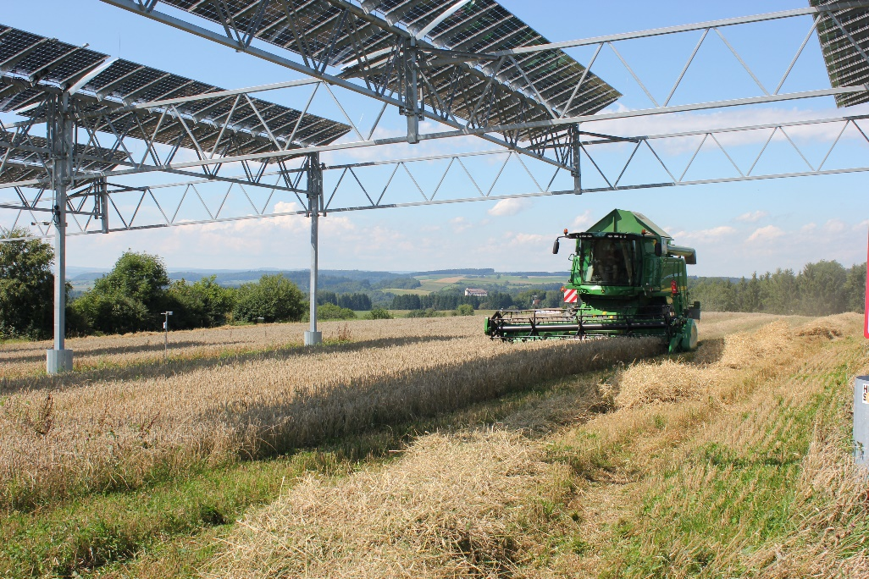
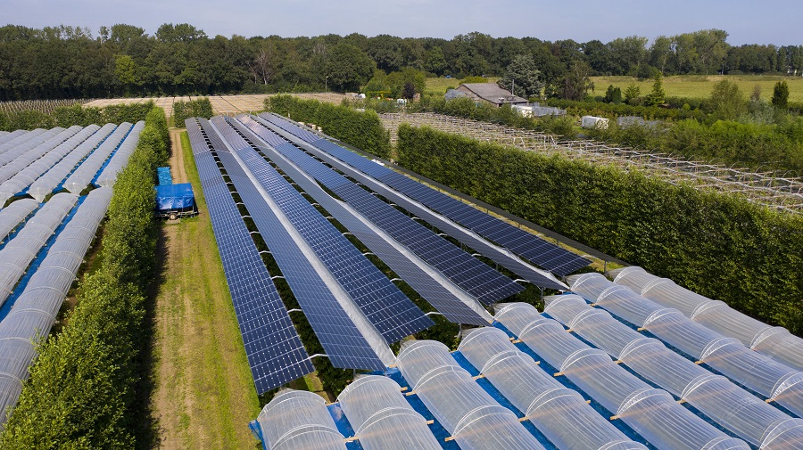
Obstbau im Klimawandel – Temperatur und Strahlung
Anpassungsmaßnahmen an steigende Temperaturen, Zunahme der Sommer- bzw. heißen Tage und Strahlung:
Beschattung; hier Agro-Photovoltaik über Ackerland und Himbeeren
Foto: Hofgemeinschaft Heggelbach
Foto: BayWa r.e.
Notes:
Agro-Photovoltaik wird versuchsweise bereits über Ackerland und Himbeeren eingesetzt. Darunter erfolgt eine „normale“ Kulturführung.
Semitransparente kristalline Solarmodule (rechts)
Zwischen den Modulreihen wurde jeweils ein schmaler Abstand gelassen. Dieser fungiert quasi als Kamin, der feuchte Luft abführt und damit der Schimmelbildung an den Beeren vorbeugt. Daran hängt noch ein kleines Netz, das den Regen streut und verteilt. Auf diese Weise soll eine Schädigung der Himbeeren, welche am Rand der Lücke hochwachsen, durch schwere Regentropfen verhindert werden. Damit genügend Licht zu den Pflanzen durchkommt, wurden speziell angefertigte semitransparente kristalline Module verwendet. Hierbei sind die Solarzellen mit einem größeren Abstand zueinander zwischen zwei Glasscheiben laminiert. Auf diese Weise lassen sie etwa 25 Prozent des Sonnenlichts zu den Himbeeren durch.
Zwar sind die Erträge unter den semitransparenten Modulen (Leistung 150 kW) um circa 20 Prozent geringer als unter den Folientunneln (Unter den klassischen Modulen mit 175 kW gingen dagegen die Erträge aufgrund der Verschattung um die Hälfte zurück). Sonnenbrand wird aber vermieden. Ein positiver Nebeneffekt ist auch, dass die Erntearbeiten berechenbarer und kontinuierlicher durchgeführt werden können, weil die Durchschnittstemperatur unter den Modulreihen rund 5 Grad Celsius geringer ist. Auf diese Weise können Erntespitzen mit schlechten Preisen vermieden werden.
Fotos:
Agrar-Photovoltaik: https://hofgemeinschaft-heggelbach.de/wp-content/uploads/2019/05/DJI_0067-1-1200x800.jpg
PV über Himbeeren: https://www.energiezukunft.eu/erneuerbare-energien/solar/himbeeren-unter-solarmodulen-statt-unter-folientunneln/

Slide 16
Obstbau im Klimawandel - Trockenheit
Auswirkungen durch vermehrte Trockenheit v.a. in den Sommermonaten:
Qualitäts- und Quantitätseinbußen
Höhere gesundheitliche Qualität der Trauben
Hemmende Wirkung auf bestimmte Krankheiten
Geringere Nährstoffverfügbarkeit, geringeres Wachstum/Notreife
Günstige Bedingungen für trockenliebende Erreger
Notes:
In den Sommermonaten ist die vermehrte Trockenheit meist mit hohen Temperaturen verbunden. Durch die Verdunstung von Wasser erzeugt die Pflanze eine Kühlung, damit die lebensnotwendigen Prozesse aufrecht erhalten bleiben. Dies verursacht eine erhöhte Transpiration durch die Pflanzen. Fehlt in diesen Situationen dann das Wasser, so kommt es zum Zelltod in den Pflanzen – die Pflanzen welken.
Die Rebe mit Pfahlwurzel ist generell gut geschützt, bei langanhaltender Trockenheit. V.a. auf Böden mit geringer Wasserhaltefähigkeit und v.a. für Jungpflanzungen besteht jedoch ggf. Bewässerungsbedarf; das bedarf einer Infrastruktur – kosten- und zeitaufwändig
Qualitäts- und Quantitätseinbußen: < 40 mm Niederschlag/Monat (April-Sept), geringere Nährstoffverfügbarkeit, Wachstums- und Reifehemmung durch verminderte Photosynthese, frühzeitiger Blattabfall, verminderte Reservestoffeinlagerung und damit reduzierte Frostverträglichkeit
Höhere gesundheitliche Qualität: Trockenere Bedingungen während der Erntezeit sind für Grauschimmel nicht förderlich. Dies wirkt sich positiv auf die Erntequalität aus.
Hemmende Wirkung auf bestimmte Krankheiten: Vermehrte Trockenheit reduziert die Botrytisanfälligkeit.
Geringere Nährstoffverfügbarkeit, geringeres Wachstum/Notreife: Dies hat signifikante und negative Auswirkungen auf das Wachstum der Reben (insbesondere Jungreben) und auf die Qualität der Weine (geringere Zuckerwerte): geringere Nährstoffeinlagerung, Notreife in Zusammenhang mit Hitze, festere Beerenhaut – neigt bei Feuchtigkeit zum Platzen,
Günstige Bedingungen für trockenliebende Erreger (z.B. Roter Brenner, Esca-Erreger)

Slide 17
Obstbau im Klimawandel - Trockenheit
Anpassungsmaßnahmen an vermehrte Trockenheit v.a. in den Sommermonaten:
Anbau trockentoleranterer Sorten
Ganzjährige Bodenbedeckung
Effiziente Bewässerung
Angepasstes Düngemanagement
Naturwuchserziehung
Flache Bodenbearbeitung
Anregung der Tiefendurchwurzelung
Notes:
Anbau trockentoleranterer Sorten
Ganzjährige Bodenbedeckung (s. Anpassungsmaßnahmen Hitze) Reihenbegrünung oder Mulchbedeckung begrenzen die unproduktive Verdunstung des Bodens
Effiziente Bewässerung
Angepasstes Düngemanagement (Dünger kann bei Trockenheit kaum mineralisiert werden und steht den Pflanzen somit nicht zur Verfügung. Ebenfalls reduziert sich die N-Fixierungsleistung durch Leguminosen. Der im Boden enthalten N kann dann im Spätsommer/Herbst nach Niederschlägen wieder mineralisiert werden -> Gefahr der N-Auswaschung -> Zwischenfruchtanbau)
Naturwuchserziehung (http://www.lwg.bayern.de/mam/cms06/weinbau/dateien/w1_minimalschnitt.pdf)
Flache Bodenbearbeitung zur Unterbrechung der Bodenkapillare und somit Evapotranspirationsschutz
Anregung der Tiefendurchwurzelung bei Wein durch Grubbern oder Beschneiden der seitlichen Wurzeln
Regionale Wildpflanzensammlung zur Begrünung der Fahrgasse. Samenmischungen die ein besseres Wasserrückhaltevermögen und bessere Erosionssicherung und Humusbildung haben. (Niedrigwüchsige Kalkmagerrasen).

Slide 18
Obstbau im Klimawandel - Extremwetterereignisse
Auswirkungen durch zunehmende Extremwetterereignisse:
Starkniederschläge: Verschlämmung, Wasserstau, Erosion, Nährstoffauswaschung
Hagel:
  direkt durch Schädigungen der Pflanzen;
  indirekt durch Schädlingsbefall der beschädigten
  Pflanzen und Früchte
Stürme: Beschädigung der Früchte und Pflanzen
Spätfrostereignisse
-> alle diese Faktoren können das Auftreten von Alternanz verstärken
Hagelschaden an Trauben
Quelle: HS Geisenheim
Notes:
Starkniederschläge: Verschlämmung, Erosion, Nährstoffauswaschung
Hagel: direkte Schädigungen der Pflanzen;
indirekte Schädigung durch Schädlingsbefall der beschädigten
Pflanzen und Früchte
Stürme: Bruch besonders in exponierten Lagen
Frostereignisse (s.u.)
Dauerregen: > 60 mm Niederschlag/Monat (März-Okt (Jan-Dez)), besonders in Kombination mit kühler Witterung kann es zur Verrieselung der Blüten kommen -> geringere Befruchtungsrate; höhere Infektionsgefahr, Platzen der Beeren mit Gefahr der Sekundärinfektion
Sintflutartige kurze Regenfälle begünstigen Mehltaubefall, langanhaltende Sommerregen Pilzbefall -> Fehlaromen im Wein
Starkniederschläge: ->N-Mangel, Schäden durch Wasserstau in Bodensenken

Slide 19
Obstbau im Klimawandel - Extremwetterereignisse
Anpassungsmaßnahmen an zunehmende Extremwetterereignisse
- Starkniederschläge:
Verbesserung der Bodenstruktur / Humusaufbau
Mulchmaterial (Stroh) zur Erosionsminderung
Ausrichtung der Anlage in Hauptwindrichtung
Bewässerung frühzeitig stoppen (falls vorhersehbar)
Hagelnetze und Foliendächer
Notes:
Starkniederschläge:
Durch die Reihenbegrünung ist der Obst- und Weinbau weniger anfällig als Ackerkulturen, jedoch arbeiten wir auch meist am Hang, was die Erosionsgefahr verschärft
Verbesserung der Bodenstruktur / Humusaufbau -> Verbesserung der Infiltrationsleistung
Mulchmaterial (Stroh) zur Erosionsminderung
Ausrichtung der Anlage in Hauptwindrichtung (weniger Windangriffsfläche, schnelleres Abtrocknen ->Pilzbefall reduzieren)
Bewässerung frühzeitig stoppen (falls vorhersehbar)
Hagelnetzte und Foliendächer

Slide 20

Obstbau im Klimawandel – Extremwetterereignisse
Anpassungsmaßnahmen an zunehmende Extremwetterereignisse
- Sturm:
Anbau in Hauptwindrichtung
Anbau empfindlicher Pflanzen nicht auf
exponierten Flächen
Vlies statt Folie
Pflanzung von Gehölzen/Hecken als Windschutz
Stabilisierung der Anlage (Stabilität der Anlagen erhöhen z.B. flachere Abspannungswinkel, Betonmasten/-erdanker, dickere Abspannseile nutzen)
Sturmwurf in einer Apfelplantage
Quelle: ESTEBURG-Obstbauzentrum
Notes:
Anbau in Hauptwindrichtung (aktuell wird die Anlage wegen der Ausfärbung Nord-Süd ausgerichtet. Bei einer Anlage, die in Ost-West ausgerichtet ist, auf der Südseite größere Probleme mit Sonnenbrand; dies gilt es abzuwägen)
Anbau empfindlicher Pflanzen nicht auf exponierten Flächen
Vlies statt Folie (z.B. Erdbeeren)
Pflanzung von Gehölzen/Hecken als Windschutz
Stabilisierung der Anlage (Stabilität der Anlagen erhöhen z.B. flachere Abspannungswinkel, Betonmasten/-erdanker, dickere Abspannseile nutzen)

Slide 21
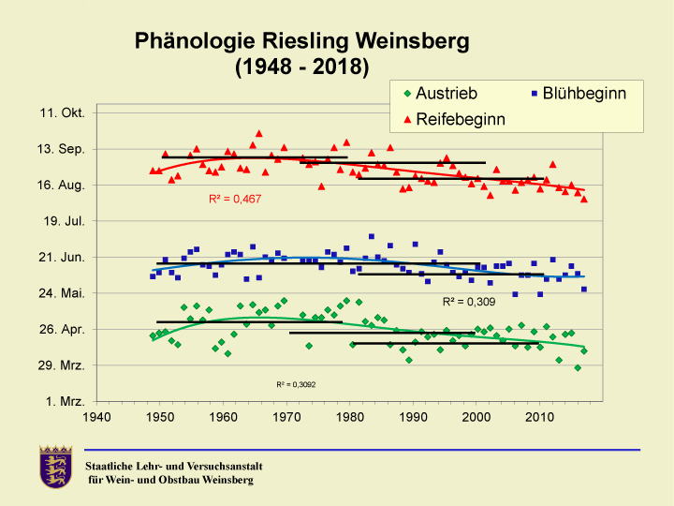
Weinbau im Klimawandel – längere Vegetationsperiode
Notes:
Bei der Leitrebsorte Riesling haben sich wichtige phänologische Termine verschoben. Seit Ende der 1980-er Jahre setzen diese Stadien zunehmend früher ein.
Quelle: Dr. Rupp LVWO - Staatliche Lehr- und Versuchsanstalt für Wein und Obstbau in Weinsberg

Slide 22
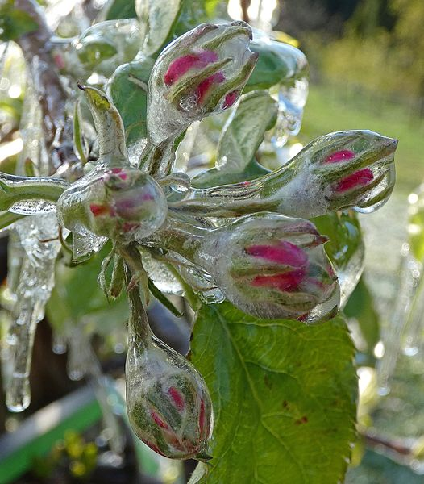
Obstbau im Klimawandel – Frostschäden
Anpassungsmaßnahmen gegen Frostschäden:
Bodenbewuchs kurzhalten, höhere Stammformen
Frostschutzberegnung
Frostschutzkerzen, Heizdraht, Gas- oder Ölbrenner mit Gebläse
Entfernung von Hindernissen, die den Kaltabfluss verhindern
könnten, bergseitige Schutzpflanzungen
Hubschrauber, Motor-Windräder, Selective-inverted-sink-Geräte
Austriebsverzögerung durch Double Pruning
Austriebsverzögerung durch Rapsöl-Applikation
Naturwuchserziehung
Eisumhüllte Apfelblüte nach Frostschutz-beregnung Quelle: Wikimedia, Lämpel
Notes:
Zwar haben Reben eine kleine Frostschutzversicherung schon mit eingebaut, da beim Ausfall des Hauptauges die beiden Nebenaugen einspringen. Die damit einhergehenden Ertragseinbußen können dennoch erheblich sein – und das mittelfristig wohl immer häufiger: Klimamodellen zufolge verlagert sich der Austrieb bedingt durch den Klimawandel immer früher ins Jahr; der Zeitraum, in dem mit Spätfrösten zu rechnen ist, verschiebt sich hingegen kaum.
Bodenbewuchs kurzhalten
Frostschutzberegnung
Frostschutzkerzen, Heizdraht, Gas- oder Ölbrenner mit Gebläse
Vernebeln als Räucherersatz
Hubschrauber, Motor-Windräder, Selective-inverted-sink-Geräte
Austriebsverzögerung durch Double Pruning
Austriebsverzögerung durch Rapsöl-Applikation
Naturwuchserziehung (Frostschäden nach dem Austrieb können durch die hohen Austriebszahlen leicht kompensiert werden) http://www.lwg.bayern.de/mam/cms06/weinbau/dateien/w1_minimalschnitt.pdf)
Double Pruning: die Fruchtruten (Kordon) werden im Winter nur bis auf 60 Zentimeter zurückgenommen; die obersten Hauptaugen treiben aufgrund der Apikaldominanz zuerst aus, die unteren bilden die "Frostschutzversicherung"; drohen keine Spätfröste mehr, wird wie gewohnt auf 1-2 Augen eingekürzt
https://www.praxis-agrar.de/pflanze/weinbau/strategien-gegen-frostschaeden/
https://www.lwg.bayern.de/weinbau/rebe_weinberg/143494/index.php
Bild: https://commons.wikimedia.org/wiki/File:Apfelbl%C3%BCte_nach_Frostschutzberegnung.jpg

Slide 23
Obstbau im Klimawandel – Schlüsselfaktor Boden
Auswirkungen verschiedener Klimawandelfolgen auf den Boden:
Verdichtung durch häufige Überfahrten (multi-pass-Effekt)
wird durch feuchtere Witterung zur Ernte verstärkt
Häufigere und längere Trockenheitsphasen
Zunehmende Erosion
Potentiell höherer Humusabbau
und: Schadstoffeintrag (PSM, Schwermetalle, Mikroplastik etc.)
Notes:
Mit dieser Folie drehen wir das Muster um. Wir betrachten die Auswirkungen verschiedener Klimawandelfolgen auf den Boden, weil dem Boden eine besondere Rolle zukommt.
Anpassungsmaßnahmen verschiedener Klimawandelfolgen auf den Boden:
Bodenverdichtung „ multi-pass-Effekt“ (verdichtete Fahrspuren) wird verstärkt durch feuchtere Witterung zur Ernte
reduzieren den effektiven Wurzelraum
sind eine Folge von häufigen und zeitgebundenen Überfahrten
entstehen oft schon im Pflanzjahr
lassen sich nur mit Mühe reparieren (Termin, Sichern, Schonen)
können die N2O-Bildung verstärken
Häufigere und längere Trockenheitsphasen (Wasserstress)
Erosion durch zunehmende Starkniederschläge
Höhere Temperaturen führen zu stärkerer biologischen Aktivität und somit zu Humusabbau
und: Schadstoffeintrag (PSM, Schwermetalle, Mikroplastik etc
https://www.bodenwelten.de/content/moegliche-auswirkungen-auf-den-boden
https://www.bodensee-stiftung.org/wp-content/uploads/Rupp_Boden_im_Klimawandel.pdf

Slide 24
Weinbau im Klimawandel – Schlüsselfaktor Boden
Fokus: Verbesserung der Bodenstruktur durch:
  Bodenverdichtung beseitigen
  Organische Düngung
  Ganzjährige Bodenbedeckung (grün, Mulch)
  Kalkung bzw. ausgewogene Düngung
  Regelmäßiges Umbrechen und Neueinsäen der Fahrgassenbegrünung
  Vielfältige heimische Begrünungsmischung in der Fahrgasse
  Zwischenfruchtanbau/einjährige Anbaupause bei Neuanlagen
  Befahren des Bodens möglichst nur bei günstigen Bodenbedingungen (nicht bei Nässe)
  Anpassung des Reifendrucks
  Kompostanwendung
Notes:
Hitze: Erhöhte Transpiration durch die Pflanzen – ein Boden mit guter Bodenstruktur kann Feuchtigkeit etwas länger halten und somit die Pflanzen über eine längere Periode mit Bodenwasser versorgen
Extremwetterereignisse wie Starkniederschläge: Boden mit einer durchlässigen, stabilen Bodenstruktur kann Starkniederschläge besser aufnehmen, seine Infiltrationsleistung ist höher und verschlämmt weniger.
Bodenverdichtung beseitigen
Bodenverdichtungen können z.B. mit einem Tiefengrubber gelöst werden (nicht bei nassen Bodenverhältnissen!) – die Lockerung muss jedoch dann durch Aussaat tiefwurzelnder Pflanzen stabilisiert werden (Ölrettich, Luzerne).
Für einen Boden mit guter Struktur ist ein aktives Bodenleben der Schlüssel. Dieses wird wiederum durch die auf der Folie genannten Punkte gefördert (v.a. organische Substanz als Bodenlebennahrung, vielseitiger Fahrgassenbegrünung, keine Verdichtungen). Dies ist die Grundlage für gesunde und widerstandsfähige Pflanzen.

Slide 25
Pilzwiderstandsfähige Sorten – PIWI
Hohe Widerstandsfähigkeit gegen Pilzkrankheiten
Deutliche Reduzierung des Einsatzes von Pflanzenschutzmitteln
Entstehung durch Kreuzung
Kritikpunkt: Weinkäufer auf Sorten festgelegt
Jedoch: „Sortentreue“ weicht auf
Kennenlernen der Sorten über Cuvée
Annäherung über Sekt oder Perlwein
Kommunikationsvorteil: Einsparung von Spritzmitteln (10% piwi
bedeutet 30% Einsparung bei PSM)
Notes:
„Sortentreue“ weicht auf -> V.a. jüngere Käufer haben Interesse, sind weniger auf Sorten festgelegt;
Resistent gegen Oidium (Erysiphe necator, Echter Mehltau)
Rotweinsorten Regent und Cabernet Cortis sowie die Weißweinsorte JohanniterWeitere pilzwiderstandsfähige Rebsorten, die beispielhaft in Rheinland-Pfalz im Jahr 2011 auf insgesamt 1768 Hektar (= 2,8 % der bestockten Rebfläche) im Anbau waren, sind Phoenix, Cabernet Blanc, Solaris, Saphira, Pinotin, Cabernet Cortis, Cabertin, Orion, Muscaris, Prinzipal, Staufer, Helois, Bronner, Bolero, Sirius, Villaris, Prior sowie Souvignier gris. (wikipedia)
Weitere Informationen:
https://wbi.landwirtschaft-bw.de/pb/,Lde/Startseite/Fachinfo/Pilzwiderstandsfaehige+Keltertraubensorten
https://piwi-international.de/ueber-piwi/was-sind-piwi-weine/
BBZ, Nr.38, 19.9., S.14

Slide 26
Obstbau im Klimawandel - Pflanzenschutz
Krankheiten, Schädlinge, Unkräuter
Klimawandel: Einflüsse auf Entwicklung und Wachstum
Veränderungen im saisonalen Auftreten
Veränderungen in der geographischen Ausbreitung
Veränderungen in der Populationsdynamik und Epidemie
JKI
Notes:
Veränderungen im saisonalen Auftreten (Schädlinge sind früher im Jahr aktiv und potentiell auch länger, einige Schädlinge können weitere Generationen innerhalb eines Jahres entwickeln (3. Generation Traubenwickler).
Veränderungen in der geographischen Ausbreitung (Mildere Winter und längere Vegetationszeiten begünstigen die Immigration neuer Schädlinge)
Veränderungen in der Populationsdynamik und Epidemie
Wärme liebende Krankheiten und Schädlinge breiten sich aus und drängen in den Vordergrund. Bisher bedeutende Krankheiten und Schädlinge verlieren aber nicht an Bedeutung und bleiben aktuell. Demnach wird das Spektrum der Rebkrankheiten und Schädlinge nicht einfacher sondern noch vielseitiger.
Auf der anderen Seite schwächen häufiger werdende Extremwetter wie Hagelereignisse, extreme Trockenheit sowie extreme Niederschlagsereignisse die Pflanzen zusätzlich.

Slide 27
Weinbau im Klimawandel - Pflanzenschutz
Krankheiten, Schädlinge, Unkräuter (Beispiele)
 | Tendenz zunehmende Bedeutung durch: | Tendenz abnehmende Bedeutung durch:
Echter Mehltau (Erysiphaceae) | Wärmere Sommer
Falscher Mehltau (Peronospora) | Herbst (und Frühjahr) | Trockenere Sommer
Traubenwickler (einbindiger, bekreuzter); 3 statt 2 Genereationen | Höhere Temperaturen, mildere Winter, längere Vetetationsper.
Grüne Rebzikade | Höhere Temperaturen
Büffelzikade | Höhere Temperaturen, mildere Winter
Reblaus | Höhere Temperaturen, mildere Winter (Ausbreitung Blattläuse)
Notes:
Erreger können sich an veränderte Umweltbedingungen anpassen, daher sind die Aussagen / Szenarien nicht eindeutig hervorsehbar.
Darüber hinaus sind die direkten und indirekten Wechselwirkungen auf die Erreger sehr komplex, so dass es schwierig ist, einzelne Trends lediglich auf den Klimawandel zu reduzieren. Auch die Klimaprojektionen für Niederschläge sind allgemein unsicherer, so dass gerade für die feuchtigkeits-/trockenliebenden Erreger vorhersagen schwierig sind.
Auch Nützlinge können von den veränderten Bedingungen profitieren: Sowohl der 7-Punkt- als auch der Asiatische Marienkäfer konnten bei Versuchen ihre Fraßleistung erhöhen. (Laborversuch unter +3 K Temperaturerhöhung, Triltsch et. al. 1996)
https://www.dlr-rnh.rlp.de/Internet/global/themen.nsf/0/1dced0bc6ac7525ec1257282003cb9aa?OpenDocument

Slide 28
Weinbau im Klimawandel - Pflanzenschutz
Krankheiten, Schädlinge, Unkräuter (Beispiele)
 | Tendenz zunehmende Bedeutung durch: | Tendenz abnehmende Bedeutung durch:
Schwarzholzkrankheit Über „Winden-Glasflügelzikade“ | Mildere Winter
Esca | Vermehrt Niederschläge im September (feuchtwarm)
Eutypabefall | Mildere Winter
Schwarzfäule
Rohfäule (Botrytis) | zunehmende, sintflutartige Starkregen im September
Kirschessigfliege | Feuchtwarme Witterung
Notes:
https://www.dlr-rnh.rlp.de/Internet/global/themen.nsf/0/1dced0bc6ac7525ec1257282003cb9aa?OpenDocument

Slide 29
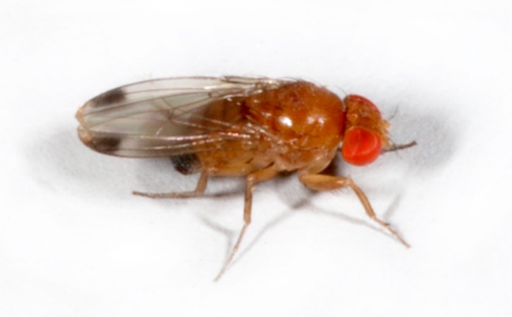
Weinbau im Klimawandel - Kirschessigfliege (Drosophila suzukii)
Termingerechtes Gipfeln, um Beschattung zu vermeiden
Angepasstes, termingerechtes Entblättern der Traubenzone
Ertragsregulierung vor Farbumschlag
Maßnahmen zur Lockerung der Traubenstruktur
Traubenverletzung ab Reifebeginn vermeiden
Kirschessigfliege Quelle: Martin Hauser
Notes:
https://wbi.landwirtschaft-bw.de/pb/site/pbs-bwnew/
get/documents/MLR.LEL/PB5Documents/wbi/011%20Fachartikel/0113%20FA%20Referat%2012
%20Oekologie/01131_20%20FA%202020/Empfehlungen%20KEF%20im%20Weinbau%202020-
V2.pdf?attachment=true
https://www.lwg.bayern.de/weinbau/rebe_weinberg/083836/index.php
Bild:https://commons.wikimedia.org/wiki/File:D_suzukii_male1.jpg

Slide 30
Weinbau im Klimawandel - Kirschessigfliege (Drosophila suzukii)
Gezielte Pflanzenschutzmaßnahmen, die Risse der Beerenhaut
verhindern/vermeiden, z.B. Oidiumbekämpfung
Begrünung während der Reifezeit kurz halten
Keinen Trester in oder in die Nähe von noch nicht geernteten
Parzellen ausbringen
Rechtzeitige, vollständige Beerntung
Intensive Beobachtung schon im frühen Stadium

Slide 31
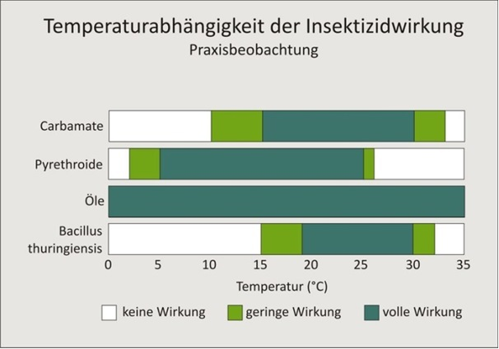
Obstbau im Klimawandel - Pflanzenschutz
Quelle: www.hortipendium.de/insektizid (angepasst nach dem Original von Dr. Frank Burghause, DLR (14.05.13)
  -> Der Klimawandel reduziert die Wirksamkeit von Pflanzenschutzmitteln
Notes:
Aus der Grafik wird ersichtlich, dass bereits ab 30°C die Wirkung vieler PSM abfällt bzw. gleich Null geht. Nur Öle behalten auch bei >30°C ihre volle Wirksamkeit
Ungeeignete Witterung und/oder Extremwetter
Einschränkung der Anwendbarkeit z.B. durch Hitze/Starkniederschläge
Temperaturstabilität der Mittel (Wirkungsdauer und Gefahr der
Abwaschung/Verdünnung/Auswaschung von Herbiziden)
Quelle: www.hortipendium.de/insektizid (angepasst nach dem Original von Dr. Frank Burghause, DLR (14.05.13)

Slide 32
Weinbau im Klimawandel - Pflanzenschutz
Einflüsse auf die Wirksamkeit von Pflanzenschutzmitteln:
Ungeeignete Witterung und/oder Extremwetter
  Einschränkung der Anwendbarkeit z.B. durch Hitze/Starkniederschläge
  Temperaturstabilität der Mittel (Wirkungsdauer und Gefahr der
  Abwaschung/Verdünnung/Auswaschung von Herbiziden)
Änderung der Wirksamkeit
  Durch physiologische, morphologische und/oder genetische Anpassung der Schadorganismen an neue Klimabedingungen
  U.a. veränderte Epidermisstruktur, Spaltöffnung, Metabolismen

Slide 33
Weinbau im Klimawandel - Pflanzenschutz
Einflüsse auf die Wirksamkeit von Pflanzenschutzmitteln :
Verschiebung der Anwendungs-/Durchführungszeitpunkte
  zeitliche Verschiebung im Auftreten der Schaderreger und/oder veränderte Phänologie der Kulturpflanzen
  Nichtbefahrbarkeit der Flächen durch Starkniederschläge / Staunässe
  -> Der Klimawandel reduziert die Wirksamkeit von Pflanzenschutzmitteln
JKI
Notes:
Der Klimawandel fördert die veränderte Wirksamkeit von Pflanzenschutzmitteln durch den Anstieg der Anzahl der Sommer- (>25°C) und Hitzetage (>30°C) bzw. durch die wahrscheinliche Zunahme von Extremwetterereignissen wie Starkniederschlägen. Gleichzeitig treten durch höhere Durchschnittstemperaturen Vektoren wie Blattläuse bereits früher im Jahr auf bzw. überdauern besser die Wintermonate.

Slide 34
Obstbau im Klimawandel - Schädlingsdruck
Anpassungsmaßnahmen an erhöhten Schädling-, Krankheits-, Unkrautdruck:
Förderung und Schonung funktioneller Biodiversität
Managementmaßnahmen zur Reduktion des Auftretens
Einsatz von direkten Maßnahmen
Angepasste Düngung
Pflanzenstärkungsmittel
Notes:
Bausteinstrategien nur im Verbund ausreichend wirksam; Ziel ist immer, den Off‐farm‐Input weiter zu reduzieren ‐ Resilienz steigern
Förderung und Schonung funktioneller Biodiversität
Durch mehr genetische Vielfalt geringerer Befallsdruck
Blühstreifen zur Förderung von Blattlausprädatoren
Managementmaßnahmen zur Reduktion des Auftretens
Folgen reduzieren (•Sommerschnitt •Wurzelschnitt •Befallsdruck nach starkem Befall wieder reduzieren (Blattabbau fördern usw.))
Robuste Sorten auswählen
Züchtung
Ausrichtung der Anlage in Windrichtung, um schnelleres Abtrocknen zu ermöglichen und so die Pilzgefahr zu reduzieren.
Einsatz von direkten Maßnahmen
Möglichst schadensneutral Extrembefall mit PSM reduzieren
Befallsspitzen brechen
Geschützter Anbau
Weiterführende Informationen:
„Die drei Säulen der Pflanzengesundheit im Ökologischen Obstbau in Zeiten des Klimawandels“
Jutta Kienzle, Universität Hohenheim / Fördergemeinschaft Ökologischer Obstbau e.V.
https://www.bodensee-stiftung.org/wp-content/uploads/Kienzle_pflanzengesundheit_oeko_klimawandel.pdf

Slide 35
Obstbau im Klimawandel – Klimaschutz
Klimawandelanpassung bedeutet oftmals auch Klimaschutz:
Aufbau / Erhalt einer guten Bodenstruktur -> Bindung von CO2 durch
Humusaufbau, geringerer Bewässerungsbedarf durch höhere
Feuchteaufnahme und -speicherung durch den Boden
Einsatz von trockentoleranteren Sorten/Arten -> geringerer
Wasserbedarf -> geringerer Energieaufwand
Pflanzung von Landschaftselementen als Windschutz -> Biodiversität und CO2-Bindung
Einsatz von Photovoltaik als Schattenspender -> Ersatz fossiler Energie

Slide 36
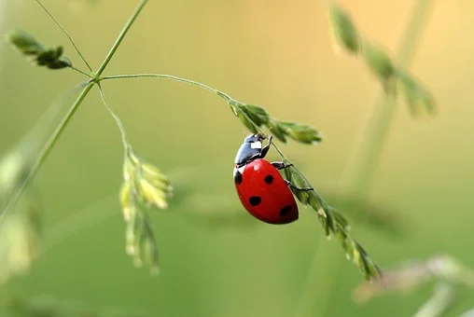
Obstbau im Klimawandel - Biodiversitätsförderung
Klimawandelanpassung bedeutet oftmals auch Biodiversitätsförderung:
Aufbau / Erhalt einer guten Bodenstruktur -> vitales, vielseitiges
Bodenleben
Vielseitige Begrünungsmischung -> diverses Pflanzenangebot,
vielseitiges Bodenleben
Blühstreifen zur Förderung von Blattlausprädatoren
Anlage von naturnah gestalteten Wasserspeichern
Pflanzung von Landschaftselementen als Windschutz
-> Hecken, Bäume = zusätzlicher Lebens- und
Nahrungsraum für Tiere und Pflanzen
Quelle: pixabay

Slide 37
Obstbau im Klimawandel
Nobody is perfect – Mut zu Schalenfehlern
Wetterextreme werden häufiger– Fruchtberostungen und andere
Schalenfehler (Hagelschlag) werden häufiger
Qualitativ einwandfreie Früchte mit lediglich äußeren Schalenfehlern
sollten als Tafelobst vermarktet werden dürfen
Muss kommuniziert werden
Berostete Früchte können sogar intensiver schmecken.
Notes:
https://www.bodensee-stiftung.org/wp-content/uploads/Kienzle_pflanzengesundheit_oeko_klimawandel.pdf

Slide 38
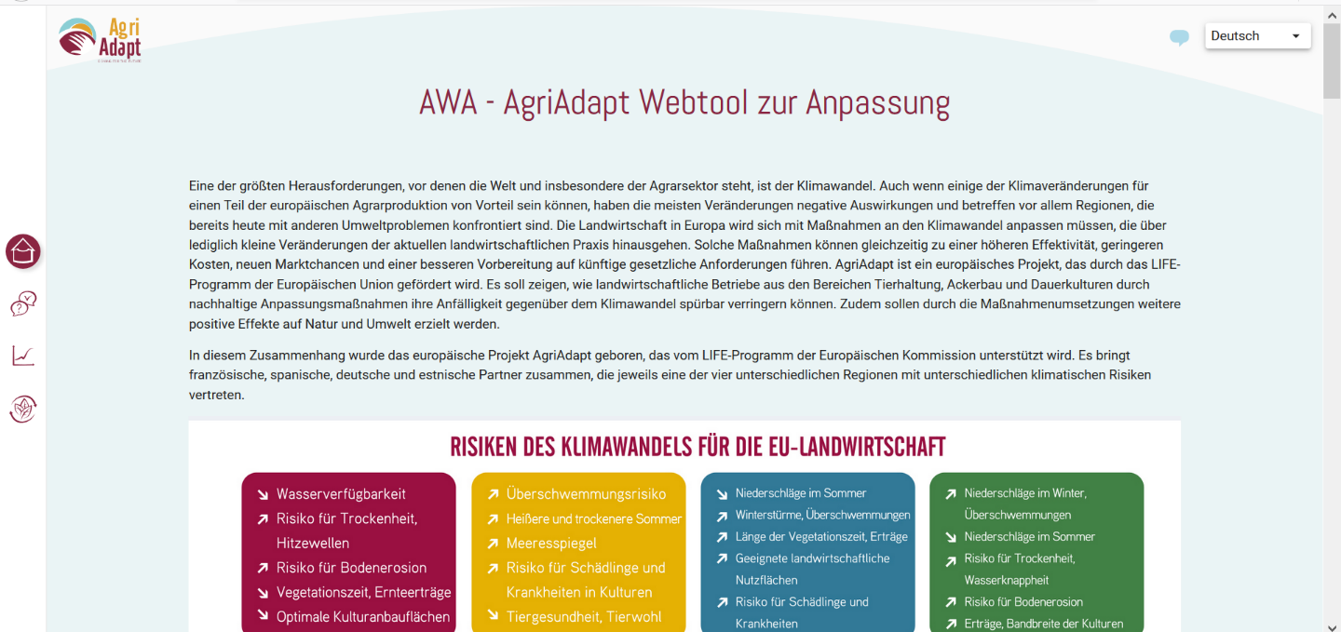
AgriAdapt Webtool für Anpassung (AWA)
https://awa.agriadapt.eu
Notes:
Zum Abschluss möchte ich Ihnen noch das AWA-Webtool vorstellen, das im Projekt LIFE AgriAdapt entwickelt wurde und Sie auch zu Hause und unterwegs mit einem internetfähigen Endgerät verwenden können.
Das Programm besteht aus den drei Modulen
Quiz
Wetterprojektionen
Und konkreten Anpassungsmaßnahmen
Ich möchte an dieser Stelle nur auf die Wetterprojektionen eingehen.

Slide 39
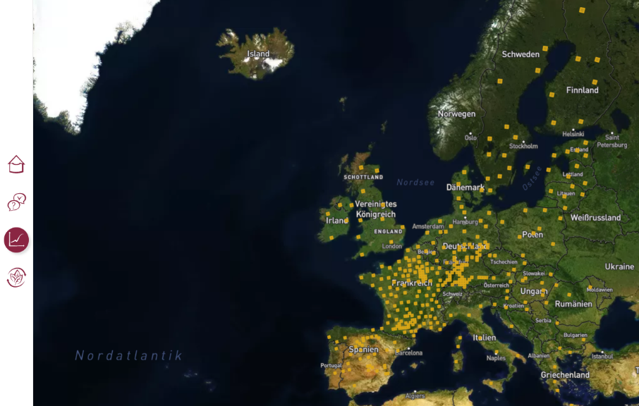
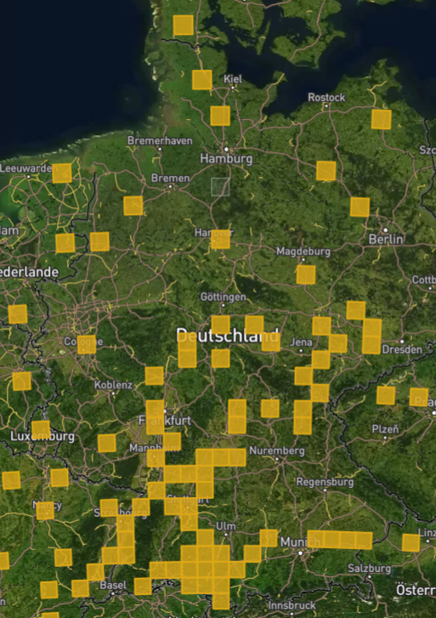
AgriAdapt Webtool für Anpassung (AWA)
https://awa.agriadapt.eu
Notes:
Über ganz Europa verteilt liegen für einzelne Raster (Grids) von 25 x 25 km Daten zu Wetteraufzeichnungen und –projektionen vor.

Slide 40
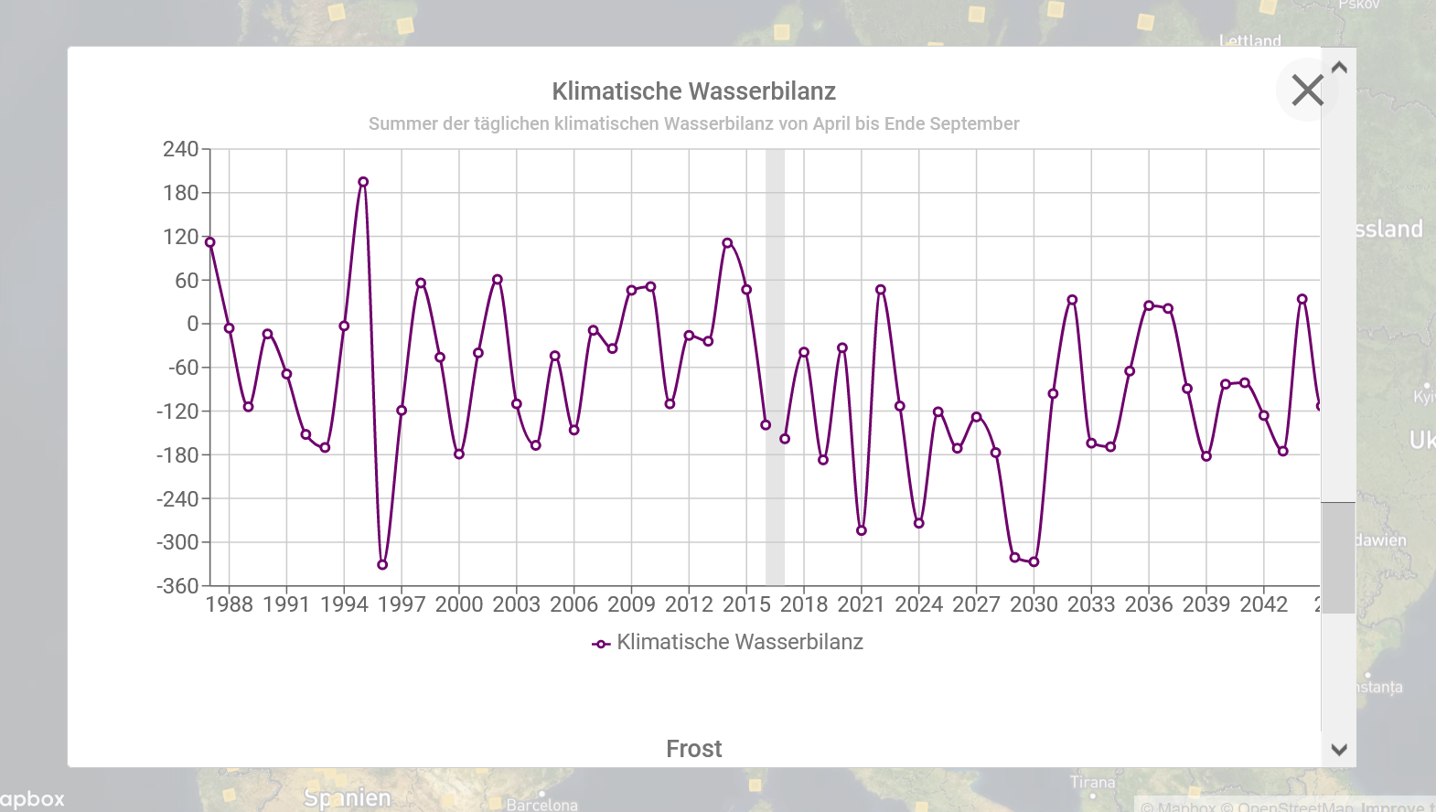
AgriAdapt Webtool für Anpassung (AWA)
https://awa.agriadapt.eu
Notes:
Die Projektionen für die kommenden 30 Jahre wurden zu sogenannten Agro-Klimatischen-Indikatoren aufbereitet wie die Vorhersage des Huglin-Index, des Kühle-Nacht-Index oder wie hier der Klimatischen Wasserbilanz. Diese gibt Auskunft, wie sich in der Zukunft das Verhältnis von Niederschlag zu (Evapo)-Transpiration verhalten wird und damit, wie viel Wasser den Pflanzen in der Zeit von April bis September zur Verfügung steht. Das Wasser, das hier fehlt, muss im Boden gespeichert oder technisch zugeführt werden.

Slide 41
Vielen Dank für die Aufmerksamkeit!
Quelle: Bodensee-Stiftung
Foto: BayWa r.e.
Bodensee-Stiftung
Fritz-Reichle-Ring 4
78315 Radolfzell
Andreas Ziermann andreas.ziermann@bodensee-stiftung.org
Notes:
Vielen Dank für Ihre Aufmerksamkeit.

